Slide 1
การติดตาม HT: Loss F/U จังหวัดเพชรบูรณ์
วันที่ 1 เมษายน 2564
สำนักงานสาธารณสุขจังหวัดเพชรบูรณ์

Slide 2
แหล่งที่มา: ฐานข้อมูลจาก HDC ณ วันที่ 22 มี.ค. 2564

Slide 3
แหล่งที่มา: ฐานข้อมูลจาก HDC ณ วันที่ 2 ก.พ. 2564
แหล่งที่มา: ฐานข้อมูลจาก HDC ณ วันที่ 22 มี.ค. 2564

Slide 4
การติดตามข้อมูล Loss FU ในผู้ป่วย HT
หน่วยบริการ | ก.พ.2564(ตก.) |  | มี.ค.2564 |  | ผิดนัดจริง (จากการเข้าถึงบริการ)
อำเภอ | คน | ร้อยละ | คน | ร้อยละ | คน | ร้อยละ
วังโป่ง | 725 | 16.46 | 627 | 14.30 | 653 | 14.84
หนองไผ่ | 2,523 | 17.98 | 1,786 | 15.30 | 1,812 | 15.50
น้ำหนาว | 385 | 18.02 | 282 | 14.11 | 313 | 15.66
หล่มเก่า | 2,280 | 23.65 | 1,938 | 21.06 | 1,237 | 13.43
บึงสามพัน | 2,956 | 30.43 | 2,595 | 26.99 | 1,868 | 19.36
ศรีเทพ | 2,278 | 30.48 | 2,158 | 29.26 | 1,567 | 21.12
เมืองฯ | 9,242 | 31.26 | 6,698 | 27.98 | 5,531 | 22.98
ชนแดน | 3,101 | 34.87 | 2,879 | 33.00 | 1,977 | 22.51
เขาค้อ | 1,358 | 36.07 | 960 | 26.83 | 608 | 16.91
วิเชียรบุรี | 7,822 | 46.44 | 5,911 | 35.62 | 3,109 | 18.72
หล่มสัก | 8,622 | 47.71 | 5,858 | 33.22 | 3,040 | 17.52
จังหวัด | 41,292 | 33.53 | 31,692 | 27.63 | 21,715 | 18.92
1.กลุ่มรพ.ที่ใช้ Hosp.xp V.3
1.1 ใช้โปรแกรม I data ตรวจสอบข้อมูลผู้ป่วยรายใหม่มาลงทะเบียน/ส่งเข้า Chronic FU ในรายที่ไม่ได้ส่งหรือมา OPD ทั่วไป
1.2 ตรวจสอบข้อมูลช่วงบ่ายทุกวัน/ แก้ไขข้อมูลการตาย
1.3 ติดตามผู้ป่วย Loss F/U ทุกวันช่วงบ่าย
2. กลุ่มรพ. เพชรบูรณ์ ประมวล Chronic FU ที่มารับบริการแล้วและส่งเข้า HDC พร้อมแฟ้ม person ของผป.NCDs
3. รพ.หล่มสัก ที่ใช้ Hosp.xp V.4 ต้องประสาน IT/บริษัท ทำการแก้ไขเช่นเดียวกับปี 2563
4. กลุ่มที่ใช้ JHIS สสอ.หล่มสัก ติดตามเยี่ยมผป.ในเขตรับผิดชอบ(ทั้งรับบริการรพ.และรพ.สต.) และนำมาลงระบบบริการ
แหล่งที่มา: ฐานข้อมูลจาก HDC ณ วันที่ 22 มี.ค. 2564

Slide 5
แนวการดำเนินงาน 3 หมอ กับการติดตามผู้ป่วย DM – HT lOss FU
หมอคนที่ 1
1. บันทึกรายชื่อกลุ่มโรค NCDs HCV HBV TB ANC เด็ก 0 - 5 ปี Psychoฯ Palliative ผู้พิการ
2. ติดตามเยี่ยมและประเมินอาการผู้ป่วย/ผู้ดูแล
3. ส่งกลับข้อมูลการเยี่ยมและการติดตามให้หมอ 2
4. วางแผนการดูแลกลุ่มเป้าหมายในชุมชนร่วมกับหมอคนที่ 2 - 3
เครื่องมือทำงาน
รายชื่อข้อมูลกลุ่มโรค NCDs HCV HBV TB ANC เด็ก 0 - 5 ปี Psychosis Palliative ผู้พิการจากหมอคนที่ 2 ร่วมกับการสำรวจที่หมอคนที่ 1 รับผิดชอบ

Slide 6
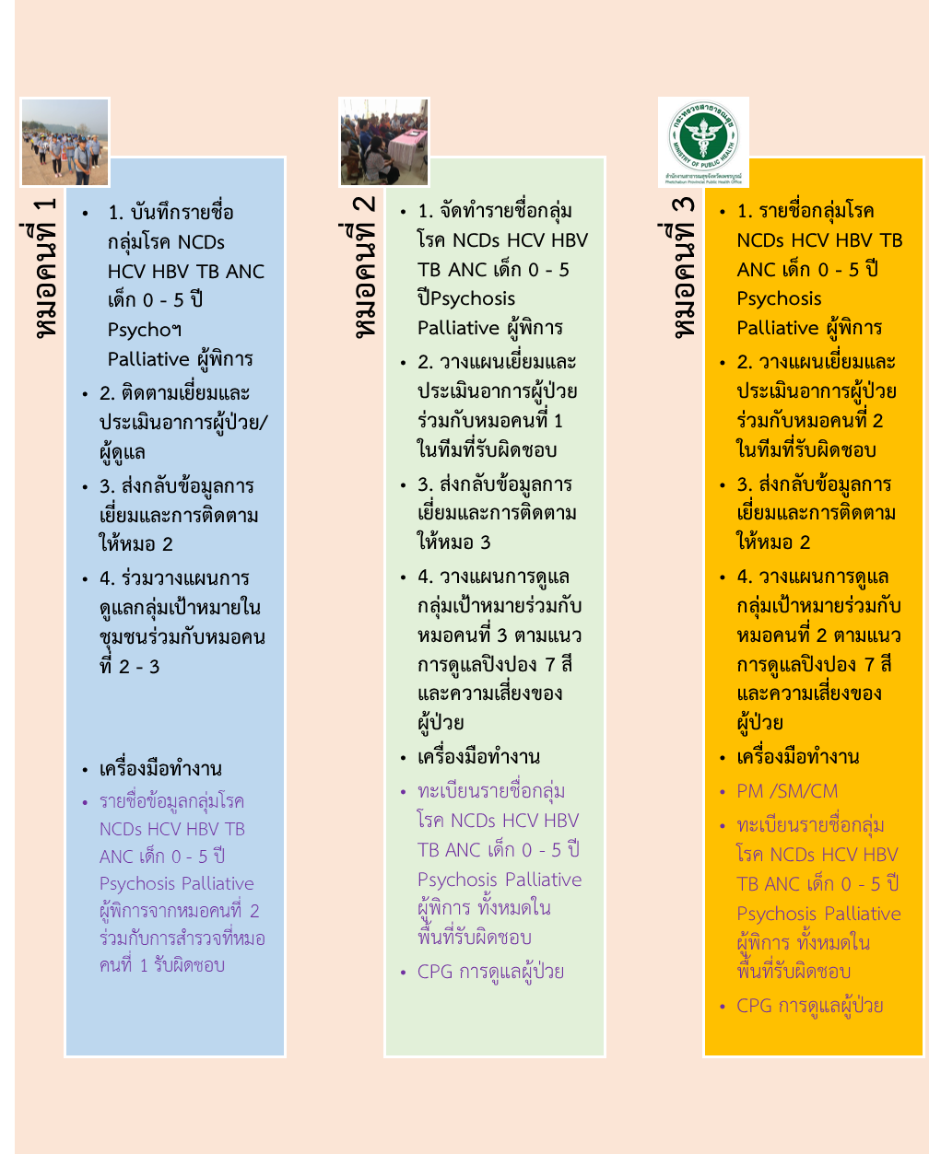
แนวการดำเนินงาน 3 หมอ กับการติดตามผู้ป่วย DM – HT lOss FU
(Key success ติดตามต่อเนื่อง/การคืนข้อมูลของหมอทั้ง 3 คน)

Slide 7
ด้วยความปารถนาดีจาก สสจ.เพชรบูรณ์

